Slide 1




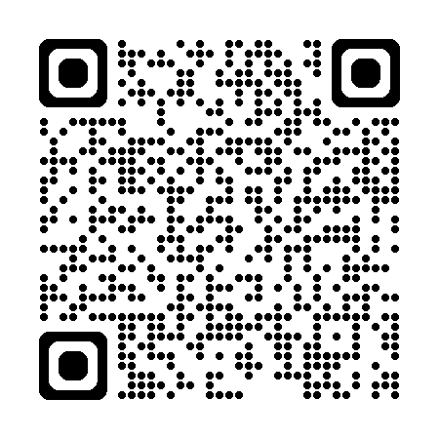

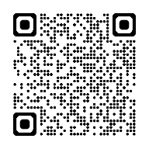
令和8年度訪問看護スキルアップ研修③
別紙２
訪問看護記録と多面的価値
～明日からの記録が変わる視点～
講 師：永田千鶴氏
山口大学大学院医学系研究科 教授
日 時：令和８年１１月２８日（土）
13：00～16：00（受付 12:30～）
場 所：山口県看護研修会館（防府市大字上右田2682）
対 象：訪問看護に従事する看護職
費 用： 無料
申 込： 研修管理システム「マナブル」から申し込み
※申込期間：9月1日（火）～10月31日（土）
訪問看護 で検索
訪問看護総合支援センター
研修申し込みサイトはこちらから➡
お問い合わせ
公益社団法人 山口県看護協会
山口県訪問看護総合支援センター
担当：弘中
TEL：0835-28-3535 FAX：0835-28-0820
E-mail：y-houmon@y-kango.or.jp

